Slide 1
Prima-Logistics
Będziesz dla nas ważnym klientem

Slide 2
Prima-Logistics w skrócie
Solidni i doświadczeni w klasycznej działalności logistycznej
15 lat w branży
Otrzaskani w niestandardowych działaniach
wsparcie eventów, imprez VIP, akcji typu tailor-made
Łączymy siłę dużego operatora z elastycznością i zapałem małego przewoźnika

Slide 3
Pracujemy dla dużych…

Slide 4
…i zaskakujemy ich jakością
„te podziękowania są w całości dla Was!!!!! oprócz świetnej pracy zrobiliście też świetną reklamę swojego profesjonalizmu i możliwości...”
Regionalny Kierownik Sprzedaży Ważnego Klienta
„W załączeniu "OKLASKI" dla Was oczywiście:))))) jak widać wysłane do Zarządu...:)))”
Regionalny Kierownik Sprzedaży Ważnego Klienta

Slide 5
Będziesz dla nas ważny
Opiekun na wyłączność
Człowiek na etacie, pracujący z zapałem tylko dla Ciebie
24/7
zapewnimy obsługę całą dobę, 7 dni w tygodniu
Elastyczność
dobierzemy najlepsze i najtańsze rozwiązania logistyczne zależnie do bieżących potrzeb

Slide 6
Klasyczne działania logistyczne
Dystrybucja z naszych magazynów i wskazanych miejsc
Konsolidacja towarów z wielu punktów i relokacja
Własny transport i spedycja międzynarodowa
Agencja celna
A jak trzeba…
Kompleksowo, terminowo i solidnie, we wszystkich możliwych konfiguracjach

Slide 7
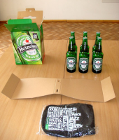
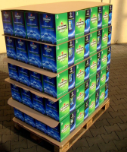
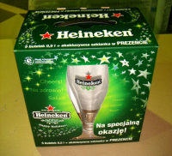
…zakaszemy rękawy…
Pakowanie i przepakowywanie
Sortowanie
Insertowanie
Etykietowanie
Co-packing, tworzenie multipacków
Obsługa promocji i konkursów, wysyłka nagród
i inne prace manualne nie stanowią dla nas problemu

Slide 8
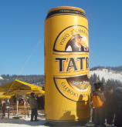
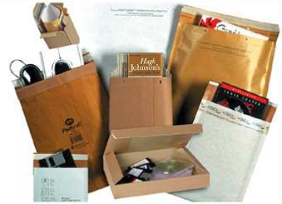
…i pomożemy zaskoczyć Twoich klientów
Pełna logistyka eventów
dowóz, montaż, demontaż, konserwacja i przechowywanie sprzętu eventowego
obsługa imprez VIP
Akcje dystrybucyjne „szyte na miarę”
nietypowe kształty, gabaryty
specjalistyczne warunki przechowywania
Bierzemy to na siebie

Slide 9
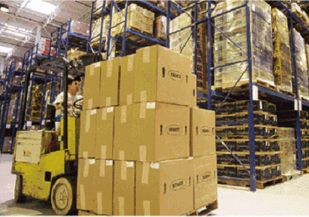
Mamy odpowiednie magazyny, sprzęt i kompetencje
Systemy wysokiego i niskiego składowania
Strefy kontrolowanej temperatury i wilgotności
Nowoczesny transport
Zintegrowany system informatyczny
Monitoring, ochrona i ubezpieczenie
System HACCP

Slide 10
Sprawdziliśmy się już m.in. przy tych akcjach
Heineken Open’er
Pij mleko, będziesz wielki
Męskie granie
Heineken Selector on Tour

Slide 11
Szukasz speców od logistyki?
Na Twój telefon i e-mail czeka:
Lidia Żarnicka
e-mail: lzarnicka@prima-warka.pl
tel.: 608 201 315
Sprawdź nas

